Slide 1
Learning in AI Academy
2018/10-2019/01
李珮琪

Slide 2
Outline
AI
Machine Learning
Deep Learning
CNN
AI school’s final project
Live in your style

Slide 3
Artificial Intelligence

Slide 4
What is AI ?
Artificial Intelligence (人工智慧? 工人智慧?)
Everybody talks about it. Only some really know how to do it.
第一波興起
AI黃金10年
第一次谷底
第二波興起
第二次谷底
1950
1956於達特茅斯會議定義『AI』
1960
1956-1974投入大量研究經費
1974-1980被認為AI不具思考能力
1980
1980-1987專家系統
(知識庫+推理機器)
1990
1987-1993專家系統維護費用昂貴
2011 Apple推出Siri
2011 IBM Watson
在益智搶答中打敗節目冠軍
2016 Google AlphaGo打敗韓國棋王
2012 Google Brain
1940
1970
2000
2010
1973-Lighthill Report
Notes:
達特矛斯夏季人工智慧研究計劃（英語：Dartmouth Summer Research Project on Artificial Intelligence）由約翰·麥卡錫(J. McCarthy)等人於1956年8月31日發起，旨在召集志同道合的人共同討論「人工智慧」（此定義正是在那時提出的）。會議持續了一個月，基本上以大範圍的集思廣益為主。這催生了後來人所共知的人工智慧革命
1973 年，歷史上赫赫有名的《萊特希爾報告》（Lighthill Report）推出(James lighthill針對AI所撰寫的報告)。報告結論十分嚴厲——「AI 領域的任何一部分都沒能產出人們當初承諾的有主要影響力進步」。 此報告一出，英國政府停止了除三所大學之外的全部 AI 相關研究的資助。曾經火熱的AI從雲端跌到谷底，經歷第一次 「人工智慧寒冬」（AI Winter）。之後十來年，AI 幾乎淡出人們視野。

Slide 5

Components of AI
Applications Image recognition Speech recognition Chatbots Natural language generation Sentiment analysis | Software/Hardware for train and running models GPU Cloud data storage and compute platforms Parallel processing tools (ex. Spark..)
Types of models Machine Learning Deep Learning Neural Network | Programming languages Python TensorFlow Keras
Notes:
Spark：能夠在記憶體內快取資料集以進行互動式資料分析

Slide 6
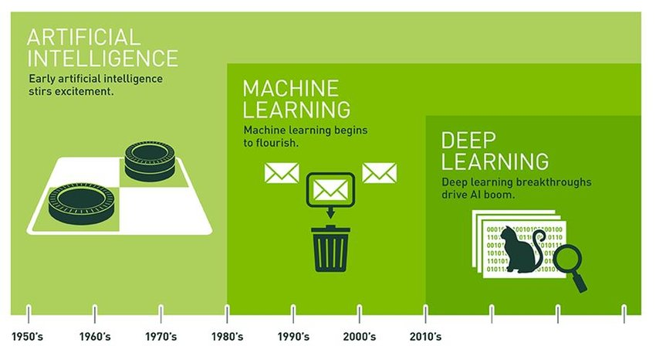
The relationship of AI-ML and DL
ML
需領域專家針對數據進行大量分析及研究才能找出好的特徵值
特徵值由人類透過演算法產生
DL
具自動擷取特徵的能力
機器學習的一個分支
圖片出處：https://www.researchgate.net/figure/represents-the-relationship-of-AI-ML-and-DL-based-on-their-continuous-evolution-and_fig2_332555792

Slide 7
Machine Learning

Slide 8

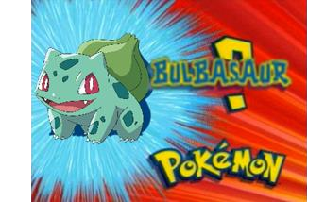
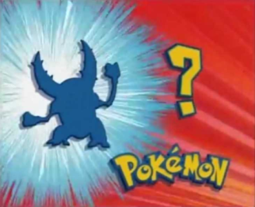

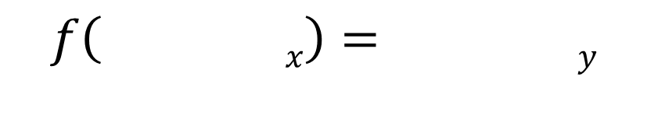
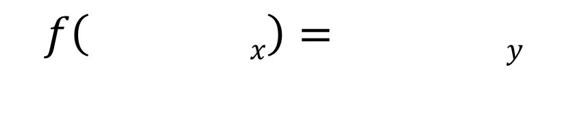

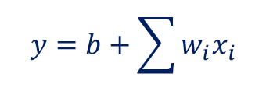
Machine Learning
Find a best function for a specific task
Framework
Example
1
Representation
$$y=b+\sum{w_{i}x_{i}}$$
$$f\left( x\right)= y$$
2
Evaluation
$$L(f)=L(w,b)$$
$$f\left( x\right)= y$$
3
Optimization
Gradient Descent
Notes:
Momentum：讓gradient descent方法符合慣性
https://1900zyh.github.io/Reading-A-Few-Useful-Things-to-Konw-about-Machine-Learning/

Slide 9
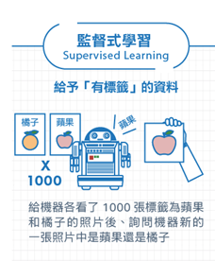
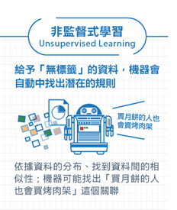
Machine Learning Methods
廣義線性模型 (Generalized linear model)
決策樹 (Decision Tree)
隨機森林 (Random Forest)
支持向量機 (Support Vector Machine)
神經網絡 (Neural Network)
群集分析 (Cluster Analysis)
主成分分析 (Principal Component Analysis)
關聯分析 (Association Rule Analysis)
K-means clustering
圖片出處：https://blogs.geego.com/

Slide 10
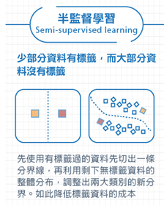
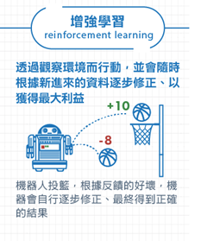
Machine Learning Methods
馬可夫決策過程 (Markov Decision Process)
多拉桿吃角子老虎機(Multi-armed Bandit))
自我訓練(self-training)
圖片出處：https://blogs.geego.com/
Notes:
在self-training中，分類器會先用少量標籤數據訓練，再對未標籤數據進行訓練，他會依照method來挑選最有信心的未標籤數據作為預測標籤加入訓練集裡，並重複此過程，簡而言之，就是使用自己的預測來訓練自己
多拉桿吃角子老虎機 (multi-armed bandit) ，指的則是很多台吃角子老虎機給玩家選擇，每一台機器可以得到的期望報酬皆不一樣。站在玩家的立場，目標應該是透過機器的選擇，在遊戲中獲得最大「期望報酬」

Slide 11
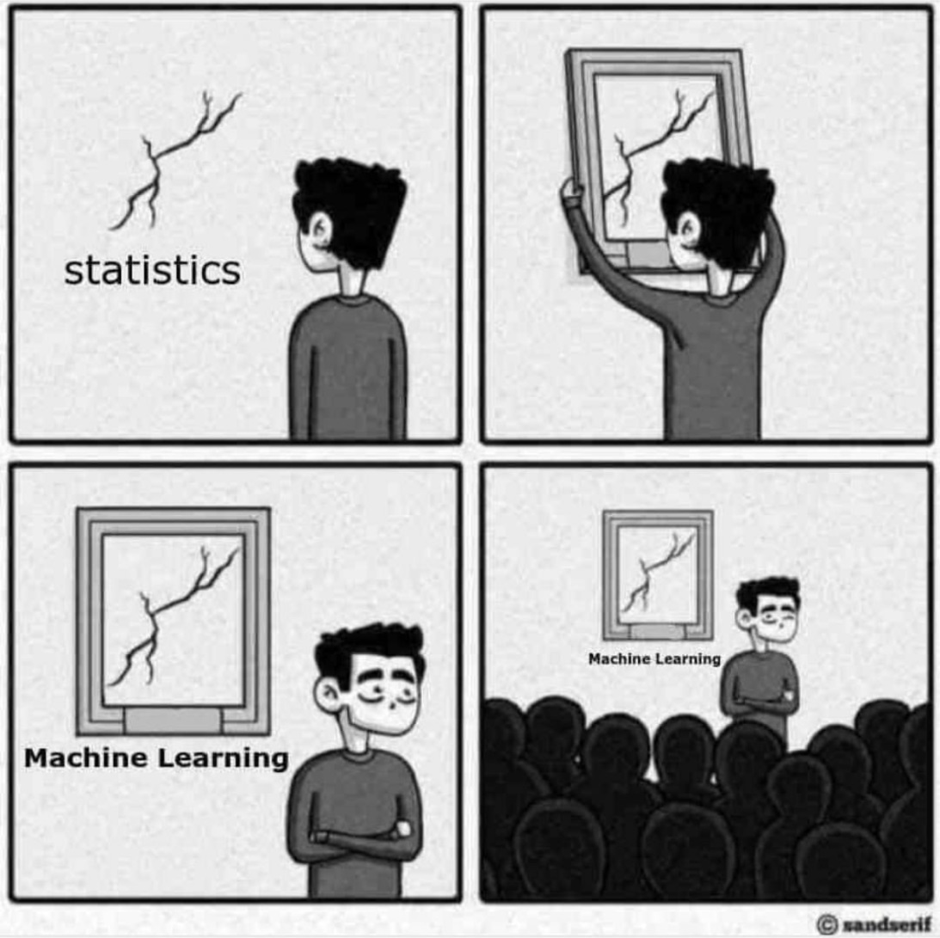
Machine Learning vs. Statistics
預測波士頓房價
ML
Statistics
資料集
資料集
變數整理/分析
變數整理/分析
模型/學習
模型/假設
預測結果?
解釋結果?
圖片出處：大數據文摘
Notes:
有一天把統計學裱框後就變成了機器學習，然後開始越來越多人信奉ML

Slide 12
Deep Learning

Slide 13
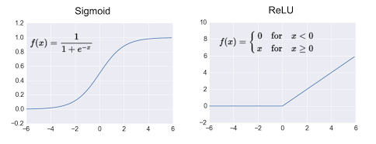
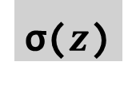
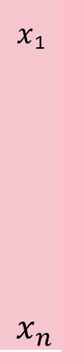
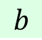
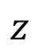
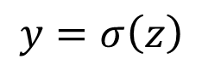
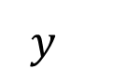
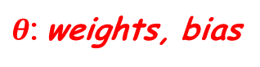
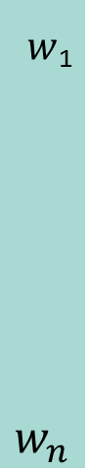
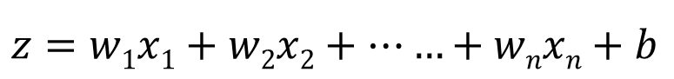
一個神經元的運作
Input
Weight
$x$₁
$$x_{n}$$
$w$₁
$$w_{n}$$
Bias
$$b$$
σ: Activation function
…
…
Output
+
$$z$$
σ($z$)
$$y$$
…
Neuron
$θ$: weights, bias
$$z=w1x1+w2x2+……+wnxn+b$$
$$y=σ\left(z\right)$$
Notes:
x 是神經元的輸入值，y 是輸出，w 是權重(weight)，b 是偏差(bias)，一開始模型在建立時，w 跟 b 都是取 random 值，訓練的目的就是替每個神經元找到最適合的 w 跟 b。此外，由於上面這個公式是個線性公式，為了避免讓訓練出來的結果也是線性(線性的線性還是線性)，會在公式外加上非線性的激活函式(activation function)，常見的激活函式有 sigmoid、relu
*使用激活函數可以實現非線性劃分

Slide 14
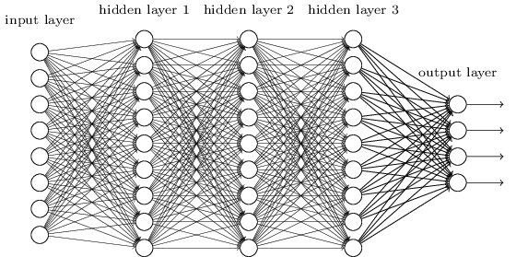
Fully Connect Network
Deep Learning= (Many hidden layers) Learning
How many neurons for each layer?
Trial and Error + Intuition

Slide 15
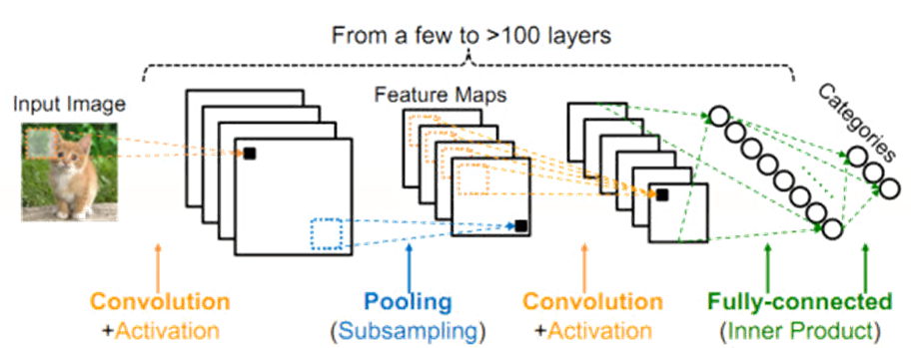

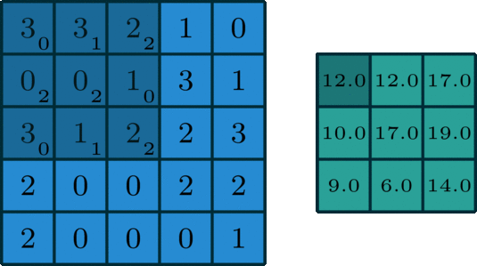
Convolutional Neural Network(CNN)
{Convolution + Max pooling} -> Flatten ->FCN
圖片出處：https://blog.csdn.net/lcczzu/article/details/85173003
Notes:
池化目的只是在將圖片資料量減少並保留重要資訊的方法，把原本的資料做一個最大化或是平均化的降維計算
對特徵圖(Feature map)降維，並且保留重要的特徵，參數減少，可防止Overfitting

Slide 16
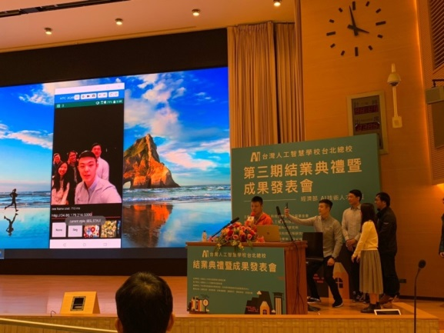
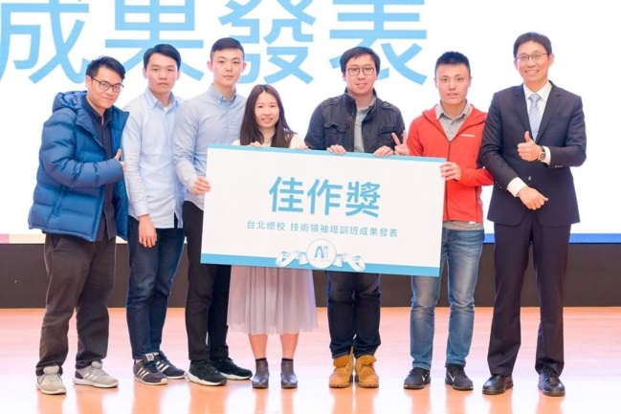
AI school’s final project

Slide 17
Project Objective
Live in your style
Cloud
Computing
AI
Application
Segmentation
Style Transfer
取代影像中人物的背景
改變背景風格

Slide 18

Processing Pipeline
Segmentation
Deeplab V3
Mask image
Style Transfer
Perceptual Losses for
Real-Time Style Transfer and Super-Resolution
Content image
Style image

Slide 19
What we did ?
Training a model for segmenting person in a frame
A SOP to facilitate our segmentation labeling task (Auto-Labeling)
Training a model for style transfer
Python demo scripts
Android App
Deploy model computing to cloud (GCP, AWS)

Slide 20
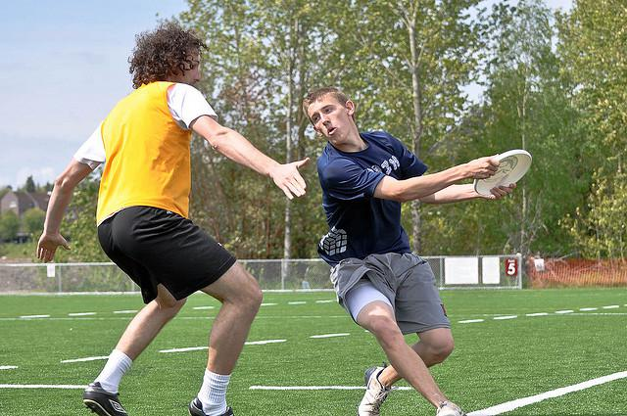

Segmentation-The Training
Segmentation
Dataset (2 class, person and background):
coco2017_person
Train : 64,115
Validation : 2,693
Prepare our own dataset
Crop size (Model input size) : 513x513
Output stride : 16
Batch size : 24
Depth multiplier | Number of steps | mIOU1.0
0.3 | 550,000 | 0.791756868
0.5 +547 our labeled images | 856,000 | 0.820989251
 | 1,000,000 | 0.8215
1.0 | 500,000 | 0.830970168

Slide 21
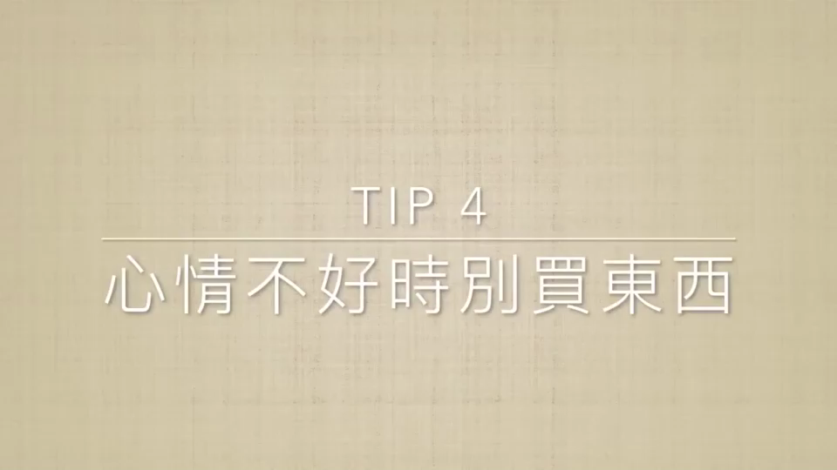
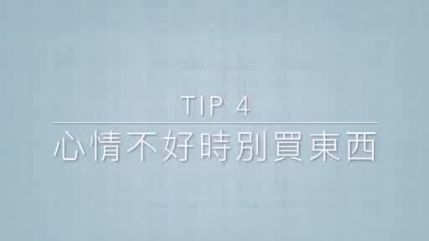
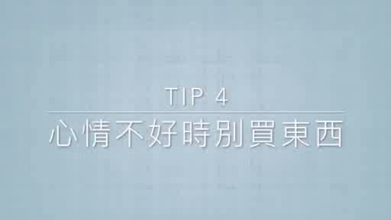
DM 0.3
DM 0.5
DM 1.0

Slide 22



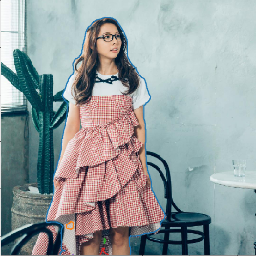

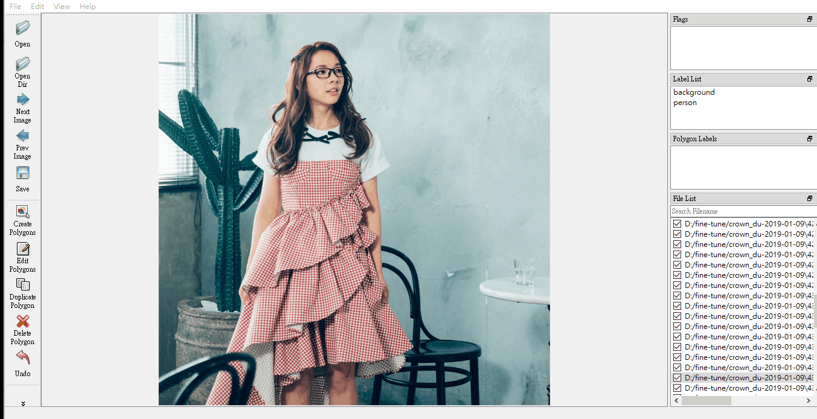

Auto-Labeling
Deeplab v3
Model
Own data
.jpg
mask
Use skimage API
to find contours
Labelme
Handmade adjust

Slide 23

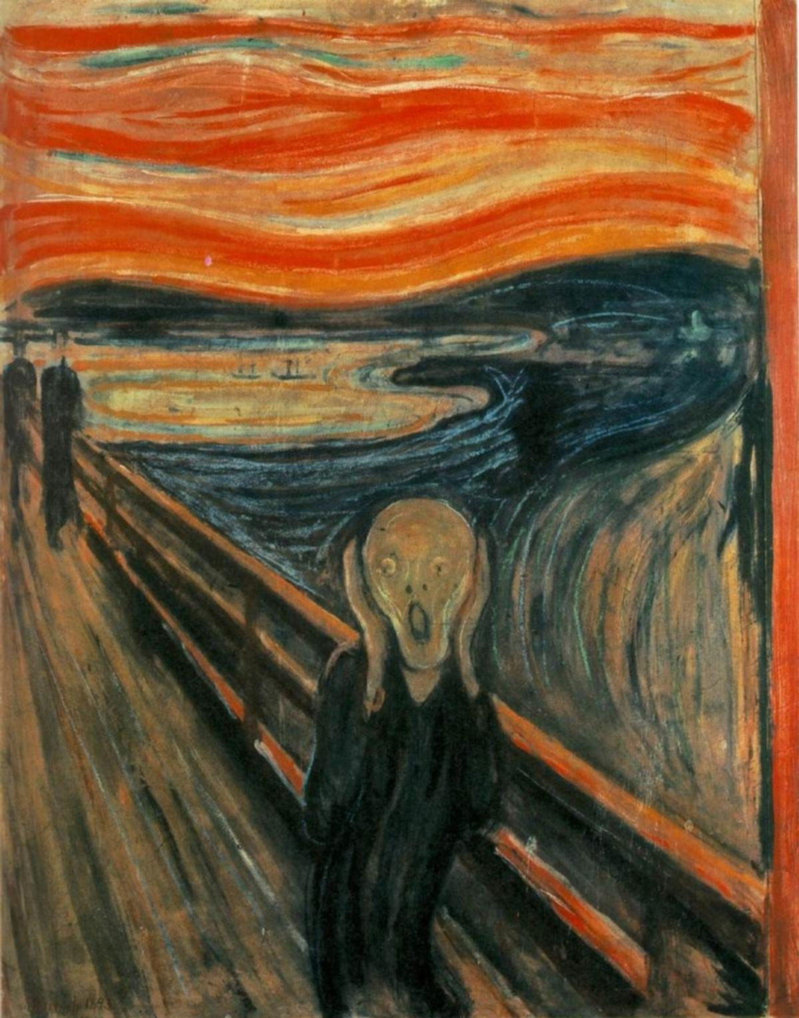

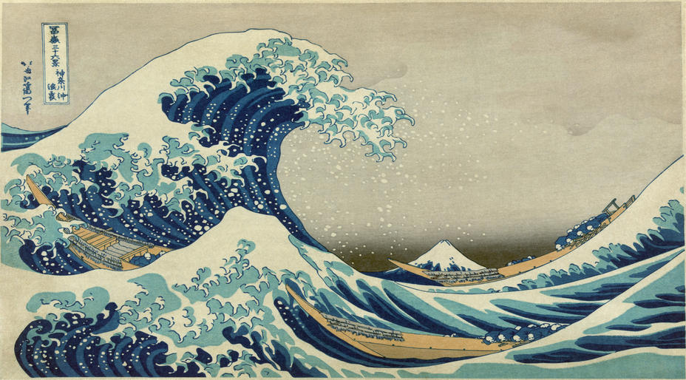
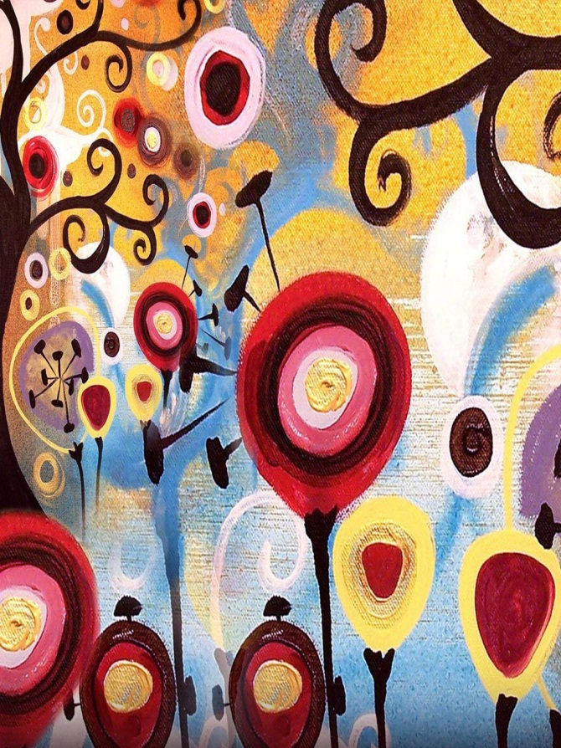
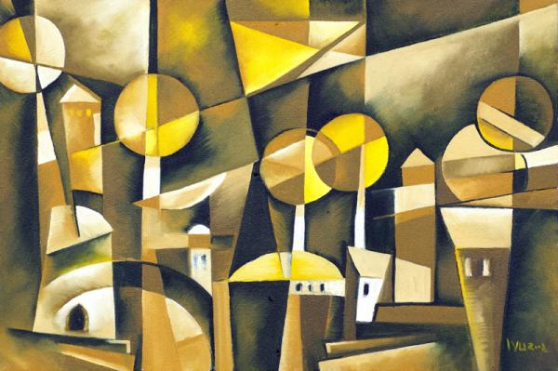
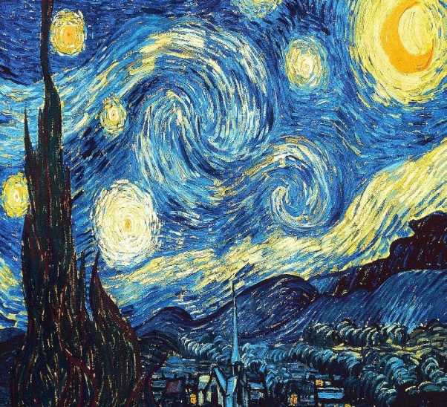
Style Transfer- The Training
Dataset :
COCO 2014
Train : 82,783
Image size : 320x320
Batch size : 4
Epoch : 5

Slide 24
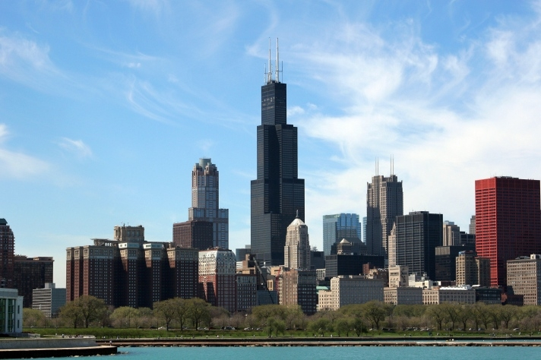
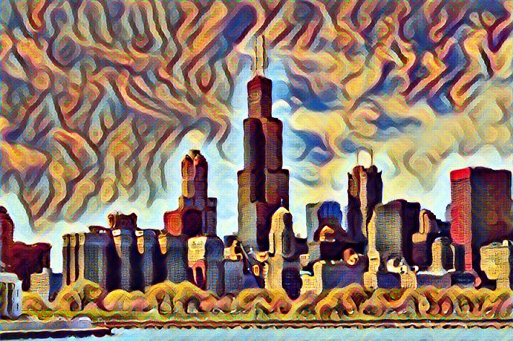
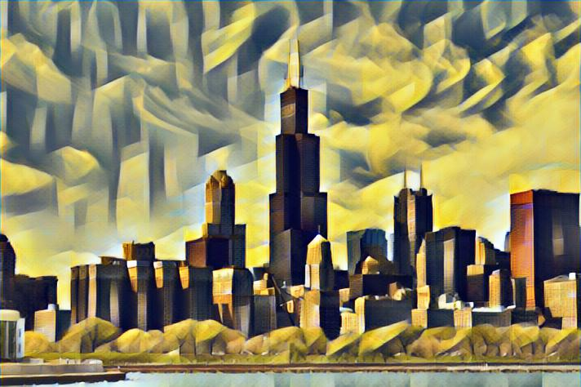
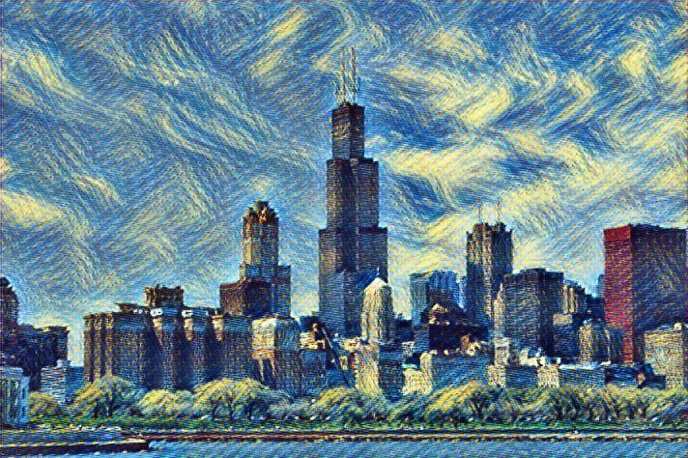
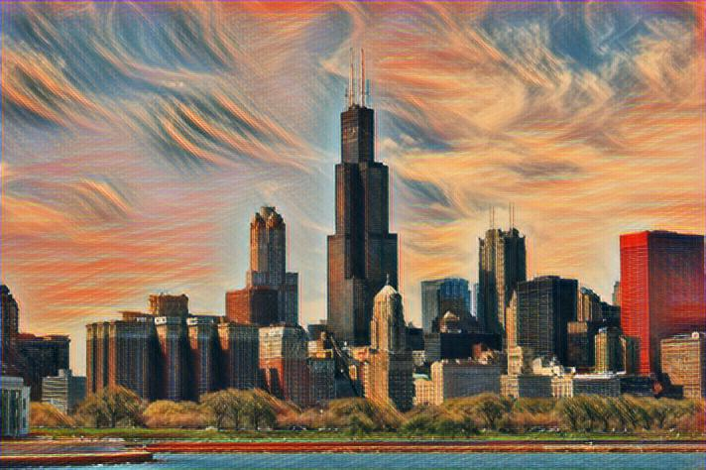
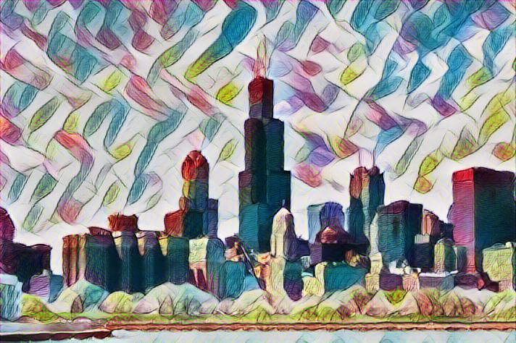
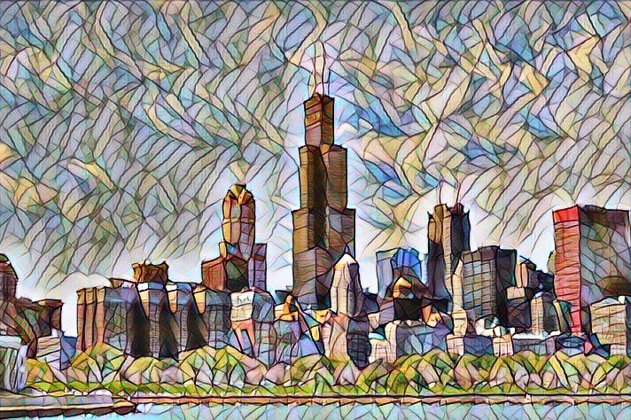
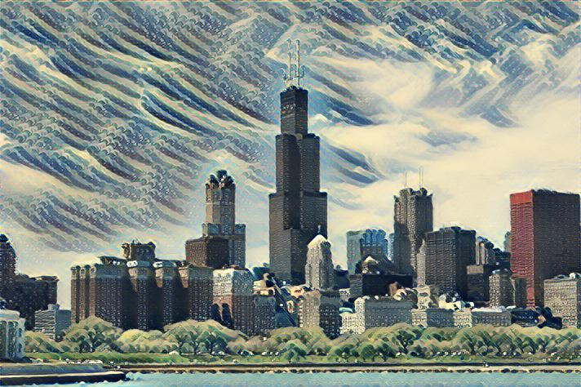
Training Results
Original
Candy
Cubist
Starry
Feathers
Mosaic
Scream
Wave

Slide 25
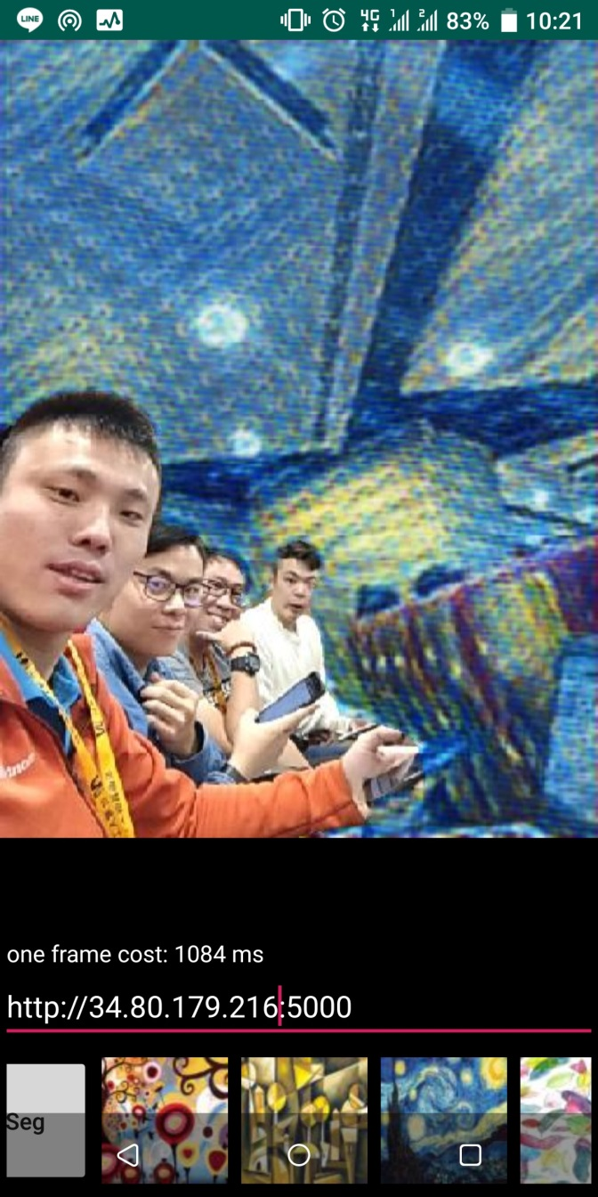
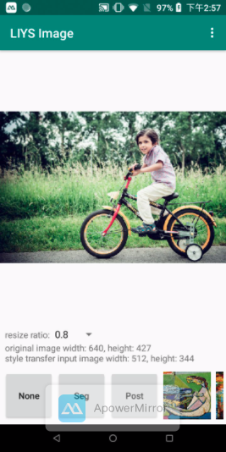
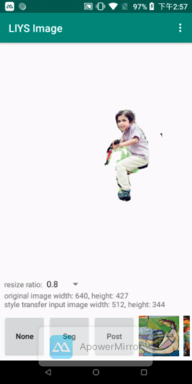
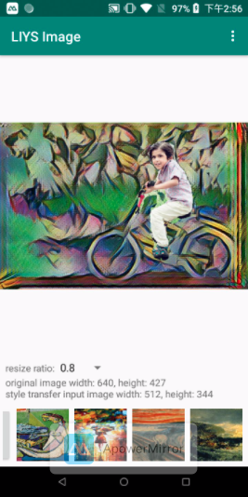
Android App
Offline inference (tflite)
Cloud inference

Slide 26
THANK YOU

